Slide 1
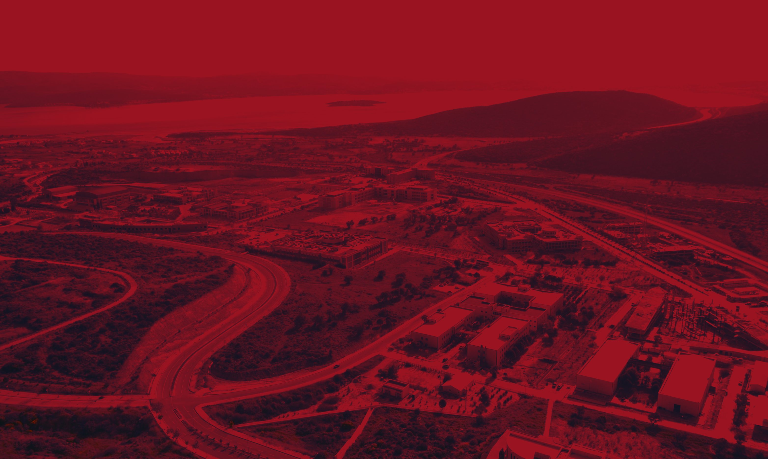
İZMİR YÜKSEK TEKNOLOJİ ENSTİTÜSÜ
İYTE
Türkiye’nin Teknoloji Üssü

Slide 2
YAYINLAMAK ya da YAYINLAMAMAK
Prof. Dr. Cem ÇELEBİ

Slide 3
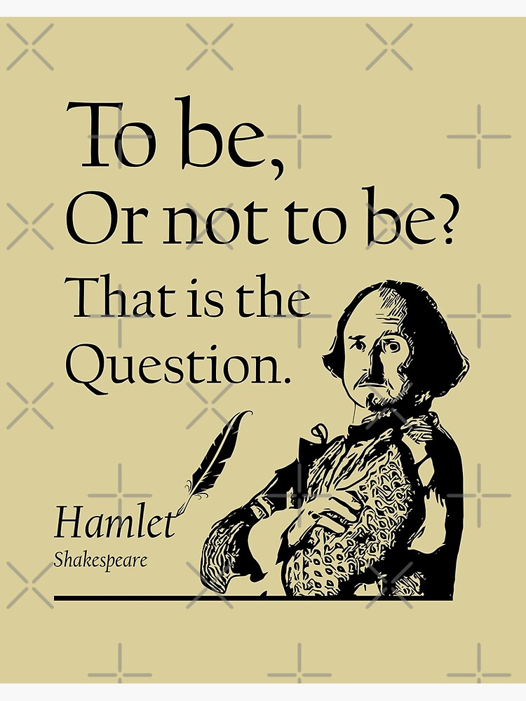
Neden-Sonuç İlişkisi
Birşey Olmak için mi çalışmak...?
ya da
Çalışarak mı birşey olmak...?

Slide 4
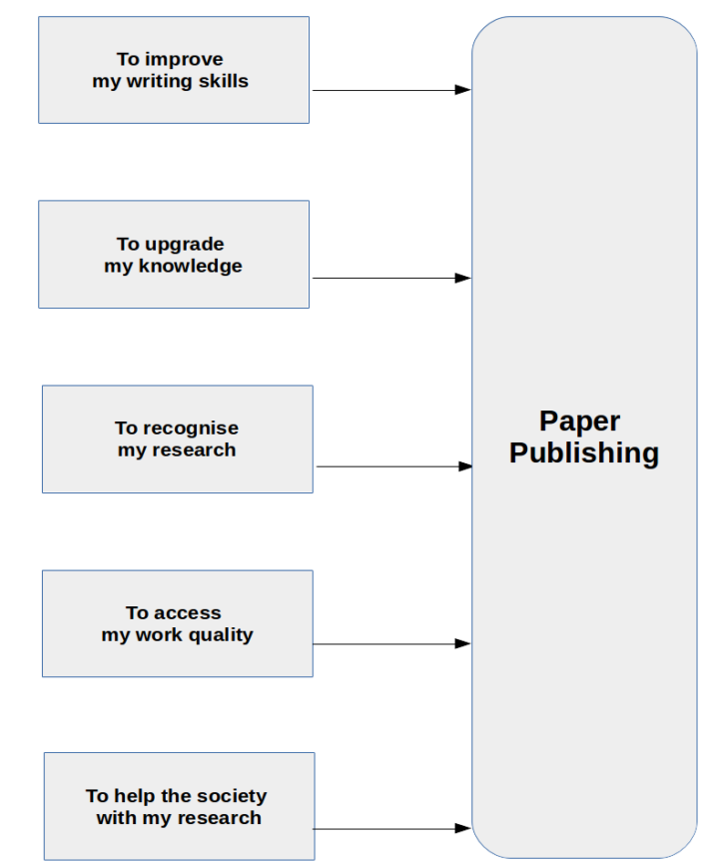
Neden
Yazma becerilerimi geliştirmek
Sonuç
Eğitim ve uzmanlığıma uygun bir iş
Bilgilerimi tazelemek güncellemek
Makale
Yayınlamak
Araştırma alanımı tanımak
Bu alanda otoriteyim
Araştırma kalitemi arttırmak
Uluslararası görünürlük kazandım
Topluma yol gösterici katkıda bulunmak

Slide 5
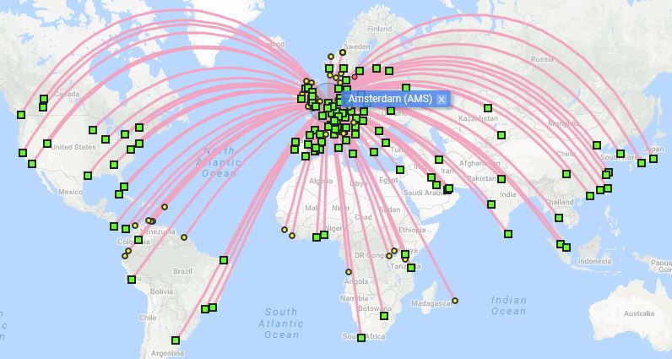
Sonuç
Neden

Slide 6
Akademik Kariyer Basamakları ve Başvuru Değerlendirme
Pozisyon | Üniversite | Yayın Sayısı | Yayın Kalitesi
Doktora
Doktora Sonrası
Öğretim Üyesi

Slide 7
Araştırma Üniversiteleri

Slide 8
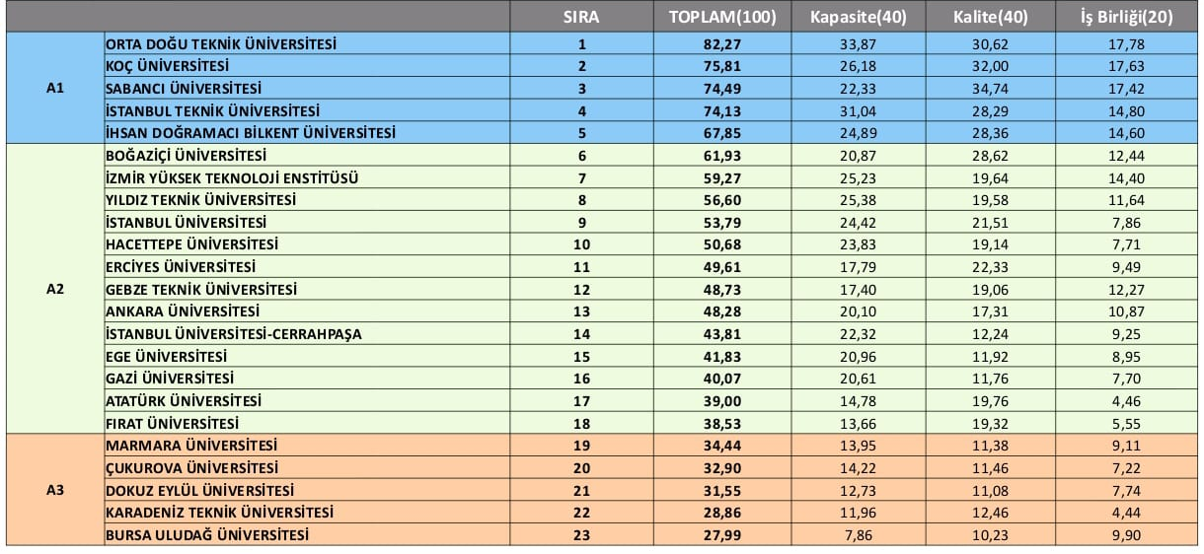
Araştırma Üniversiteleri Sıralamaları

Slide 10
Yayınlamamak...?

Slide 11
İZMİR YÜKSEK TEKNOLOJİ ENSTİTÜSÜ
TEŞEKKÜRLER

